Slide 1
Проект «Огород на окне»
МБДОУ № 22 «Орлёнок»
Гергерт Людмила Валерьевна
2018 г.

Slide 2
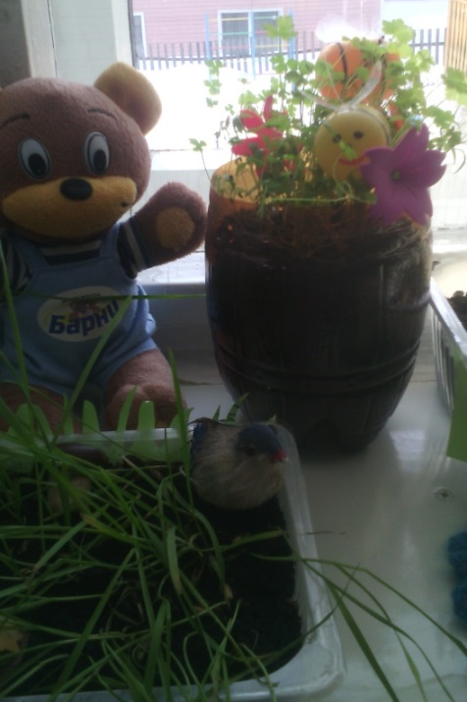
Огород на окне «Мишкина поляна»
Вид проекта: игровой, познавательный.
Тип: средней продолжительности, групповой
Сроки реализации: март—апрель 2018г.
Участники проекта:
воспитатель группы
дети 1 й группы раннего возраста (1-2 г)
родители.

Slide 3
Актуальность.
Дети в недостаточной степени имеют представления о растениях, о том, где они растут, о необходимых условиях роста. Маленькие дети любят действовать. Мир вокруг себя они познают практически. Чтобы удовлетворить детскую любознательность, привить первые навыки активности, мы создали условия для деятельности детей, создав огород на окне.

Slide 4
Цель проекта: Развитие познавательного интереса детей в процессе выращивания и наблюдений за растениями.
Задачи проекта:
Для работы с детьми: Дать первоначальные представления о растениях (строении, росте, уходе). Развивать умение пользоваться орудиями труда (грабельки, лейка), убирать их на место после работы. Обогащать речь и активизировать словарь детей: лук, чеснок, бобы, семена, земля, вода, солнце, трава, сажать, поливать, смотреть, наблюдать. Формировать интерес к познавательно—исследовательской деятельности.
Для работы с родителями: формировать: партнерские взаимоотношения между педагогами, родителями и детьми;
Для педагога: овладеть методом проектов как технологией и как деятельностью. Сформировать предметно—развивающую среду для проекта.

Slide 5
Формы реализации проекта:
С детьми:
Наблюдения, эксперименты, организованная деятельность, беседы с рассматриванием картинок, чтение художественной литературы.
С родителями:
Индивидуальные беседы, рекомендации, анкетирование, наглядные информационные материалы, буклет «Лук наш друг».

Slide 6
Обеспечение проекта
Материально – техническое:
Лейки, семена растений, земля, ёмкости для выращивания растений, создание альбома «стихи об овощах».
Учебно-методическое:
1. Иванова А.И. «Экологические наблюдения и эксперименты в детском саду. Мир растений», М.: 2005. 2. Комарова Н.Г., Грибова Л.Ф. «Мир, в котором я живу», М.: 2006. 3. Николаева С.Н. «Воспитание экологической культуры в дошкольном детстве», М. «Просвещение», 2005. 4. Поддубная Л.Б. «Природа вокруг нас», М. «Корифей», 2006. 5. Интернет ресурсы: маам. ru, Сайт Обучёнок ,Социальная сеть работников образования ncportal.ru

Slide 7
Предполагаемый результат:
Для детей: Дети получат представления о том, что растения живые, их поливают, сажают, выращивают, получат представления о труде взрослых, научатся правильно называть трудовые действия.
Для родителей: повышение компетентности по данной теме, продолжение активного сотрудничества с ДОУ.

Slide 8
Этапы реализации проекта:
1 Этап—подготовительный.
Анкетирование родителей.
Определение цели, задач проекта, сроков реализации, предполагаемого результата.
Подбор методической, научно—популярной и художественной литературы, иллюстрированного и дидактического материала по данной теме, оборудования.
Составление плана работы над проектом.
Оформление родительского уголка, размещение рекомендаций родителям по работе с детьми по проекту.

Slide 9
2.Этап—исследовательский.(реализация проекта)
Март 1-2 недели
Познавательное развитие:
Ознакомление с окружающим миром «В саду ли, в огороде».
Рассматривание иллюстраций, картинок, муляжей овощей и фруктов, уточнение формы, цвета.
Наблюдения, экспериментальная деятельность:
«Семена растений» Цель: выявить внешние отличия семян друг от друга.
«Земля—какая она» Цель: дать представления о свойствах земли (черного цвета, сыпучая)
Речевое развитие:
Разучивание потешек, поговорок, песенок, связанных с огородом, овощами и фруктами.
Чтение художественной литературы.
Отгадывание загадок про овощи и фрукты. Чтение р.н. сказки «Репка», стихотворения С.В. Михалкова «Овощи», В.Коркина «Что растет у нас на грядке».
Социально—коммуникативное развитие:
Игровая деятельность.
П\и» Огуречик», д\и «Что растет на огороде», «Большой-маленький», «Найди пару», «Собери из частей»
Трудовая деятельность:
Наблюдение за посадкой лука ,салата и петрушки.
Художественно-эстетическое развитие:
Продуктивная деятельность.
Рисование «Лук от семи недуг»
Работа с родителями:
Родительское собрание «Участвуем в проекте «Чудо—грядка». Приобретение необходимого оборудования (орудия труда: грабельки и лопаточка), земли, семена. Творчески оформленные контейнеры для посадки растений.

Slide 10
Реализация проекта
Март (3-4 недели)
Познавательное развитие:
Беседы: «Необходимые условия для роста растений» .
Рассказ воспитателя : «Где живут витамины»
Наблюдения, экспериментальная деятельность:
«Вода и росток» Цель: дать представление о значении воды для прорастания и роста растений.
Наблюдение за ростом корневой системы лука в воде.
«Земля и росток» Цель: дать представление о том, насколько важна земля для роста растений.
Наблюдение за ростом корневой системы лука в земле.
Речевое развитие:
Чтение художественной литературы: А.Барто «Морковный сок»,
Социально—коммуникативное развитие:
Игровая деятельность.
Д\и: «Чудесный мешочек», «Отгадай по запаху»,
Трудовая деятельность:
Полив и уход за растениями, под руководством воспитателя, употребление чеснока в пищу.
Художественно-эстетическое развитие:
Продуктивная деятельность.
Раскрашивание картинок овощей.
Работа с родителями:
Буклет для родителей: «Лук наш друг»

Slide 11
Реализация проекта
Апрель (1-2 недели)
Познавательное развитие:
Беседа «Какие бывают семена».
Наблюдения, экспериментальная деятельность:
«Солнышко и растения» Цель: дать представление о роли солнца в жизни лука и других растений.
«Тепло и холод для растений» Цель: дать представления о потребности растений в тепле.
Речевое развитие:
Чтение художественной литературы.
Ю.Тувим «Овощи». Чтение сказки «Пых».
Социально—коммуникативное развитие:
Игровая деятельность.
Д\и «Найди овощ по описанию», Инсценировка—игра «Однажды хозяйка с базара пришла».
Трудовая деятельность:
Полив растений. Срезка лука, салата, употребление в пищу.
Художественно-эстетическое развитие:
Продуктивная деятельность.
Аппликация «Лук».
Работа с родителями:
Консультация для родителей: «Применение лука в народной медицине»

Slide 12
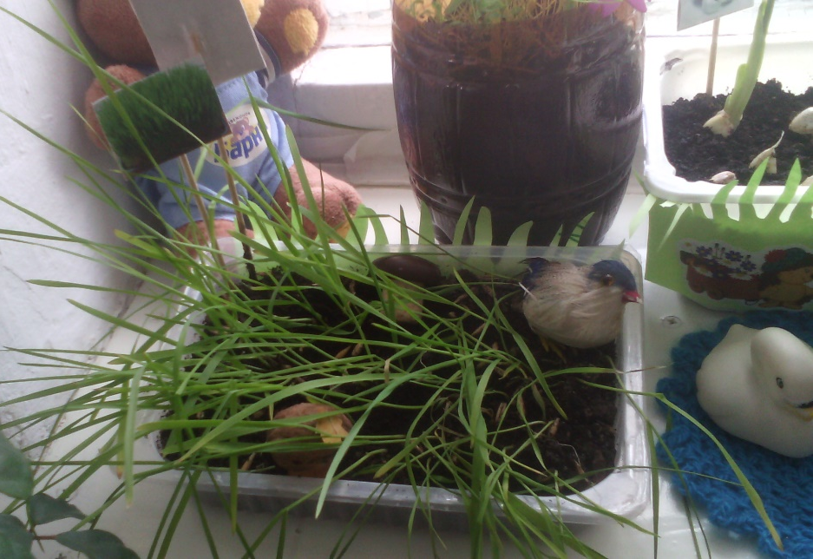
Оформление Огорода на окне «Мишкина поляна»
Месяц март сейчас стоит.
Снег кругом еще лежит.
И поэтому пока
Огород наш у окна.

Slide 13
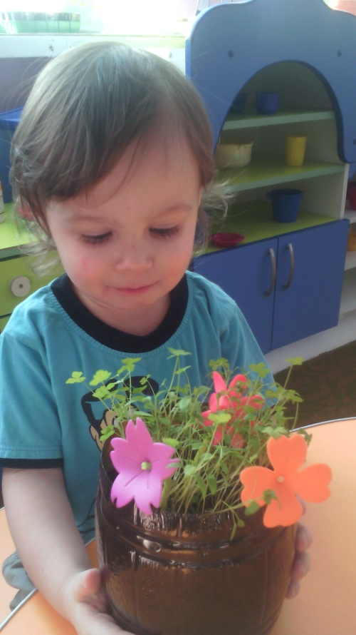
Посадили огород,
Посмотрите, что растет!
Будем мы ухаживать,
Будем поливать, будем за росточками
Дружно наблюдать.

Slide 14
Подрастает наш зеленый лук
Он и лекарь, он и друг.
Подходите малыши,
Витамины хороши!

Slide 15
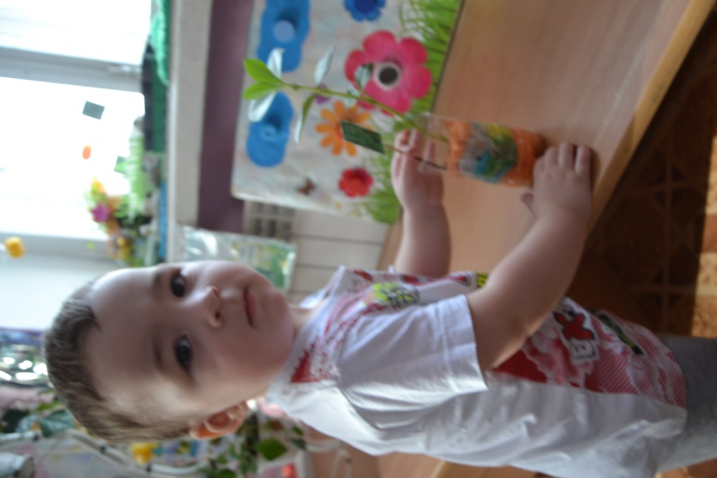
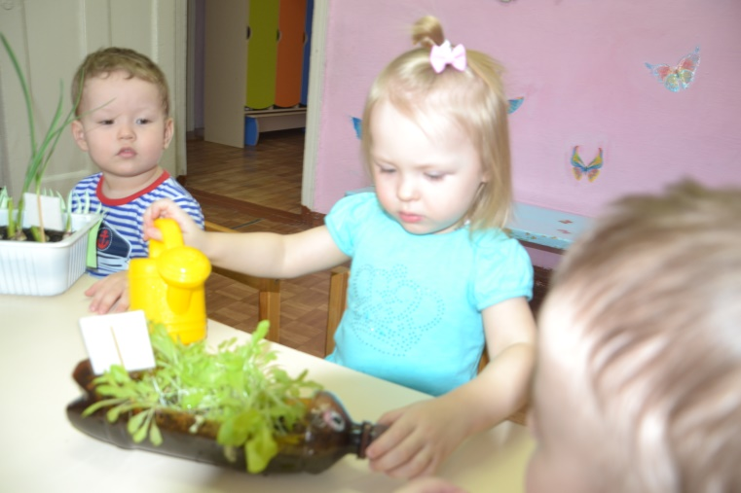
Поливали огород.
Наступил переворот.
Лук пророс, взошел салат
Перцы тоже и томат.
Вот петунья тоже всходит
И овес у нас взошел.
И салат не задержался
Тоже с ними в рост пошел
Значит, мы не зря старались
Получился огород!

Slide 16
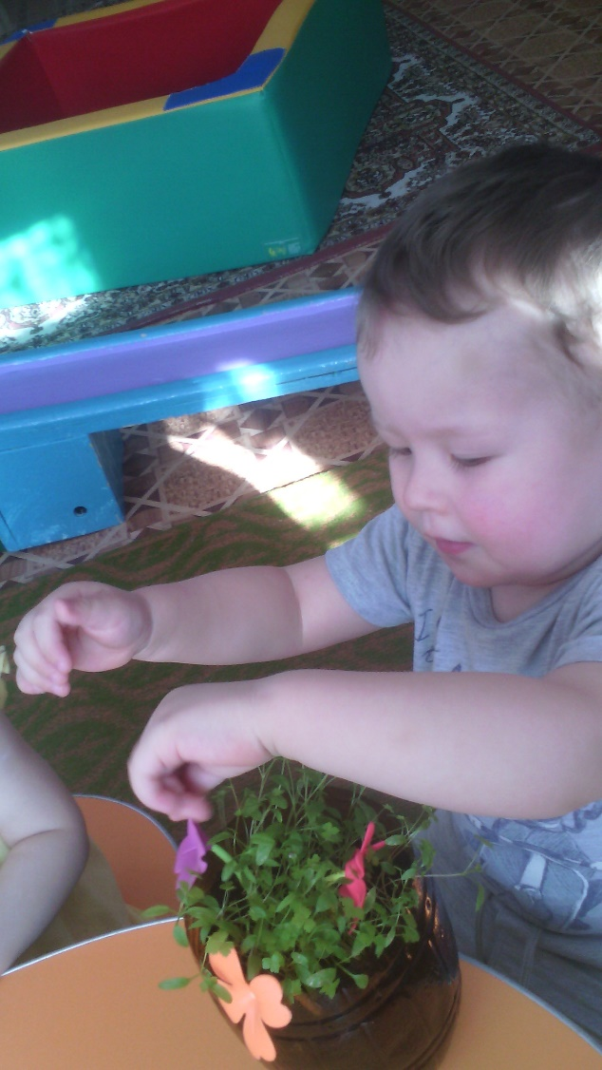

Slide 17
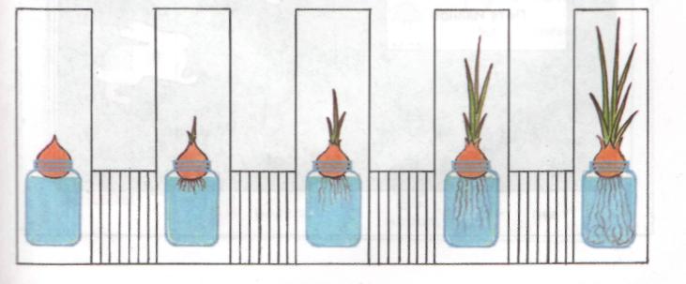
По реализации проекта «Огород на окне» были получены следующие результаты:
В группе создан «Огород на окне»,
Дети получили представления о том, что растения живые, их надо поливать, сажать, выращивать,
Дети расширили представления о труде взрослых, научились называть трудовые действия,
Участники проекта получили положительные эмоции.
Оформление календаря наблюдений

Slide 18
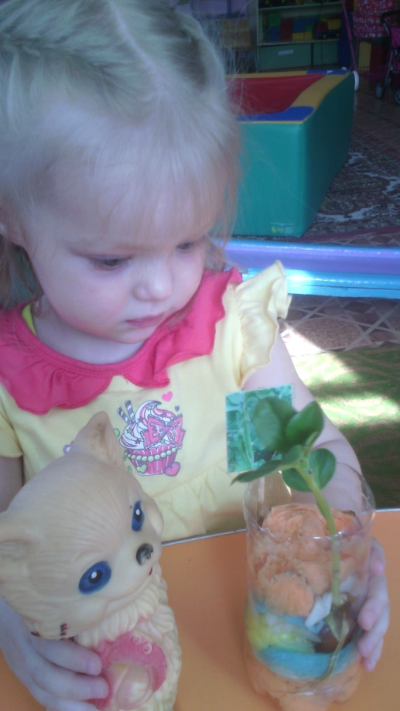
3.Этап—обобщающий.
Презентация проекта
Оформление календаря наблюдений
Анализ и обобщение результатов, полученных в процессе
исследовательской деятельности.
Представление опыта работы по проекту педагогическому сообществу
Презентация фотоальбома «Огород на
окне» для родителей
Буклет для родителей «Лук наш друг»

Slide 19
Спасибо за внимание!

